Slide 1



JOGOS INCLUSIVOS
ACOMPANHANTE ESCOLAR- 2021

Slide 2
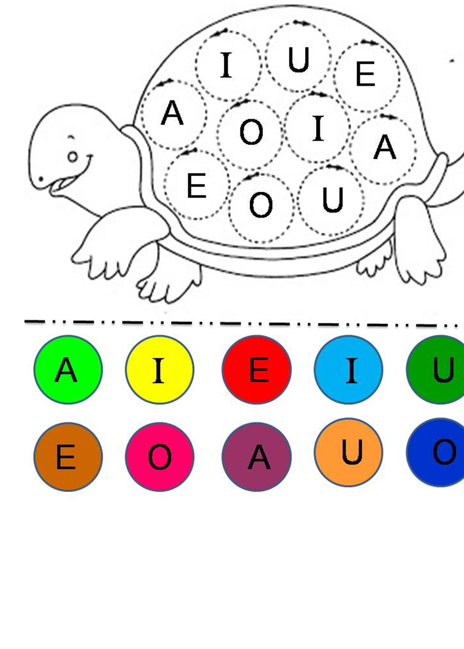
VAMOS COBRIR A TARTARUGA COM AS VOGAIS RECORTADAS

Slide 3
VAMOS RECORTAR AS VOGAIS

Slide 4

CIRCULE AS VOGAIS
MÁSCARA

Slide 5
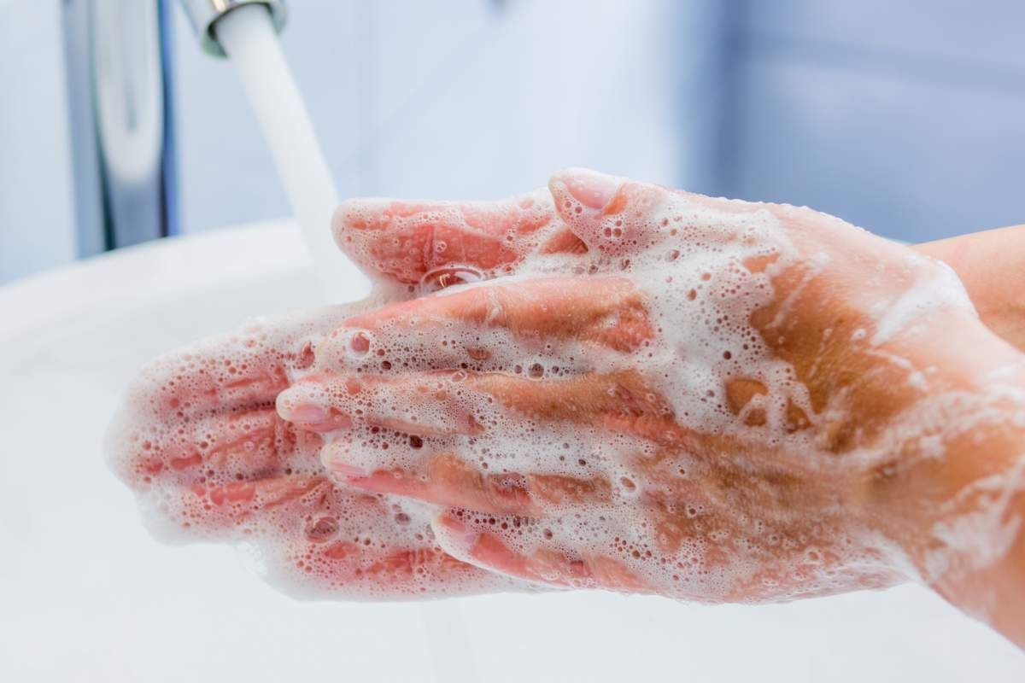
QUANTAS VOGAIS TEM NA PALAVRA ?
MÃO

Slide 6
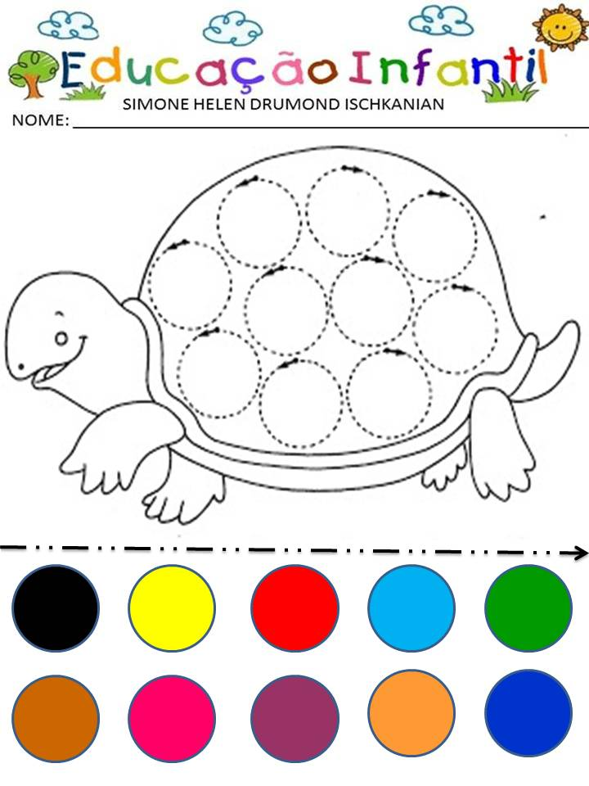
Vamos colorir a tartaruga COM AS CORES RECORTADAS

Slide 7
Recorte e cole na tartaruga

Slide 8
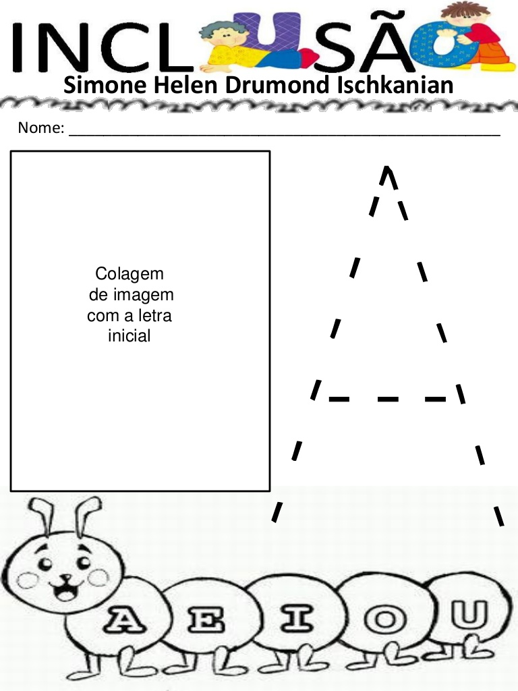
PINTE A LETRA E DEPOIS COLE UMA IMAGEM

